Slide 1

Defensa de Proyecto de Grado
Generación Automática de Organismos Interrelacionados
Santiago Pacheco, Nicolás Ottonello
Facultad de Ingeniería
Universidad de la República, Uruguay
Montevideo, Uruguay, 2019
Notes:
Buenas tardes, mi nombre es Nicolas Ottonello, mi compañero Santiago Pacheco. Esta es la defensa de nuestro proyecto de grado, la cual se trata de la generación automática de organismos interrelacionados.

Slide 2
Índice
Introducción
Marco de trabajo
Generación automática de organismos interrelacionados
Metodología del análisis experimental
Resultados experimentales
Conclusiones y trabajo futuro
Notes:
Esta presentación se divide en 6 secciones.
En la primer parte se introduce la problemática real que motiva a este proyecto y cuáles son los objetivos que se plantearon.
Luego, se explican los conceptos teóricos sobre los que se basa el proyecto y trabajos previos que están relacionados
En el punto 3, se hablará de la propuesta en particular y de cómo da solución a la problemática encontrada
A continuación, se habla de los experimentos realizados para evaluar la propuesta, presentando primero la metodología y luego los resultados obtenidos.
Por último, se presentan las conclusiones a las que se llegaron y las posibles mejoras o trabajos futuros que se podrían realizar

Slide 3
Introducción
Motivación
Industria de los videojuegos en constante crecimiento
Problemática: generar el contenido requiere mucho tiempo
Posible solución: automatizar la generación del contenido
Obstáculo: diseñadores requieren control de diseño de las mecánicas del juego y de la presentación visual
Objetivo: crear una herramienta que reduzca el trabajo necesario para generar animales en un videojuego
Características esperadas de la herramienta
Centrada en la fauna que se puede encontrar en un videojuego
Individuos diversos y con comportamientos relacionados, pero no necesariamente complejos
Notes:
Motivación
========
La motivación de este proyecto surge de una problemática existente en la industria de los videojuegos, que en los últimos años ha crecido muchísimo. Para tener una idea, en el 2016 los videojuegos ocuparon la mitad del mercado en lo que es la industria del entretenimiento.
Como parte de este crecimiento se da que los jugadores tienen expectativas cada vez más altas y los tiempos de desarrollo son cada vez más cortos, lo que genera una mayor exigencia en los equipos de trabajo.
Es así que surge la necesidad de encontrar maneras de poder producir más contenido en menos tiempo. Para esto, la automatización basada en métodos de aprendizaje automático se ha propuesto como una posible solución.
Aunque existe un obstáculo y es que los desarrolladores necesitan control en el diseño de las mecánicas del juego y de la presentación visual.
Objetivos
=======
Teniendo esto en cuenta, el objetivo de este proyecto es presentar una herramienta capaz de generar individuos automáticamente, manteniendo un balance entre el control a nivel de diseño y la automatización. Siendo más específico, el proyecto se centra en la generación de individuos que se relacionan entre sí, dentro de un entorno definido por el desarrollador.
Cómo la generación de individuos puede ser un tema muy amplio, se acotó el proyecto a la generación de la fauna que se puede encontrar en un videojuego, que generalmente ocupa un rol secundario, por lo que no se necesita que el comportamiento de los individuos sea muy complejo, pero sí, que sean diversos y que estén relacionados entre sí.

Slide 4
Marco de trabajo
Conceptos y trabajos previos
Conceptos
Vida artificial
Algoritmos evolutivos
Redes Neuronales
Trabajos previos
Evolving Virtual Creatures (Karl Sims, 1994)
NEAT: Evolving neural networks through augmenting topologies (Stanley y Miikkulainen, 2002)
Novelty Search: Abandoning objectives, evolution through the search for novelty alone (Lehman y Stanley, 2011)
Evolving a Diversity of Creatures through Novelty Search and Local Competition (Lehman y Stanley, 2011)
Notes:
Los conceptos que se manejan en este proyecto son a grandes rasgos tres: vida artificial, algoritmos evolutivos y redes neuronales.
La vida artificial es un área multidisciplinaria que tiene como objetivo replicar los procesos y comportamientos naturales de la vida, comúnmente mediante simulaciones de software. En los videojuegos se puede ver de forma directa, porque es común que exista una variedad de distintos individuos (personas, animales, plantas, etc.) en un entorno virtual, que interactúan entre sí. Los individuos, el entorno y sus interacciones es contenido que tiene que ser creado. Normalmente es creado de forma manual, porque se requiere control a nivel de diseño
Los algoritmos evolutivos son una familia de algoritmos probabilísticos de aprendizaje automático que se inspiran en la teoría de la evolución natural. Mantienen un conjunto de soluciones denominadas población que se refinan de forma iterativa hasta llegar a una solución aceptable, pero no necesariamente óptima. Se enfocan en tratar de dar una solución adecuada en un tiempo que haga su utilización práctica
Las redes neuronales permiten aproximar funciones de manera robusta y efectiva. A grandes rasgos están constituidas por un conjunto de unidades simples, llamadas neuronas. Las redes se dividen en capas, las cuales están conectadas entre sí. Cada capa recibe información de la capa anterior, la procesa y la comunica a la capa siguiente. La primer capa se denomina capa de entrada, la última se denomina capa de salida; y las capas entre ellas se denominan capas ocultas.
Estado del arte ============
Previo al desarrollo de la herramienta, se realizó una investigación sobre el trabajo existente en el área. Los cuatro trabajos siguientes son los más importantes para este proyecto
El primero propone evolucionar simultáneamente morfología y control para organismos en entornos de vida artificial y muestra que esto es posible
Por otro lado en NEAT se propone evolucionar la topología y los pesos de redes neuronales de manera incremental utilizando algoritmos evolutivos.
Novelty Search propone dejar de lado los objetivos y buscar comportamientos novedosos como una manera de encontrar soluciones nuevas y potencialmente mejores.
El último trabajo se propone utilizar Novelty Search y competencia local para evolucionar organismos. Los autores muestran que de esta manera se encuentra una mayor diversidad de individuos que logran cumplir los objetivos de manera eficiente
Existen varios trabajos sobre la generación automática de organismos en entornos virtuales, pero estos no permiten restringir y controlar cómo se forman los individuos y cuales son sus comportamientos.

Slide 5
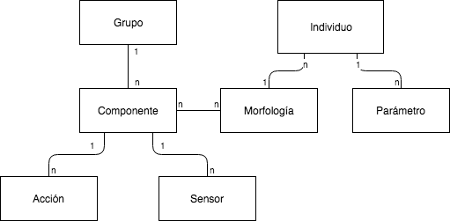
Generación Automática de Organismos Interrelacionados
Formación de los individuos
Notes:
Se presenta a continuación la herramienta propuesta, denominada AGIO. Esta herramienta busca generar automáticamente diversos individuos y para cada individuo generar un comportamiento.
Para brindar cierto grado de control sobre cómo se generan los individuos y los comportamientos que pueden desarrollar se definió la estructura que se muestra en la imagen.
Cada individuo tiene asociada una morfología, la cual está formada por un conjunto de componentes.
Los componentes definen qué conjunto de acciones puede realizar un invididuo y cuales son los sensores que el individuo tendrá para percibir su entorno. Estos componentes se agrupan y es el desarrollador quién define por cuántos componentes de cada grupo debe estar formado un individuo.
A modo de ejemplo, en la generación de una fauna animal, una definición posible para un grupo sería “tren inferior”. Este grupo podría estar formado por los componentes “pata” y “aleta caudal”, brindando al individuo las acciones de caminar o nadar.
Además, existen valores denominados parámetros los cuales se encuentran asociados a los individuos y existen con el objetivo de dar mayor poder de expresión al desarrollador.
Por ejemplo, el desarrollador puede definir un parámetro como “fuerza” y gracias al proceso evolutivo se podrán encontrar organismos con distintos valores de fuerza y comportamientos acordes a ese valor.

Slide 6
Generación Automática de Organismos Interrelacionados
Especiacion
Se define como especie a un conjunto de individuos que tienen la misma morfología
Se evoluciona un subconjunto de especies de tamaño fijo
Una métrica de progreso mide si una especie está mejorando
Si una especie deja de mejorar, es removida de la simulación y se almacena en un registro
Cuando se remueve una especie, se la reemplaza por otra especie distinta a las existentes en la población
Notes:
Pasando a los detalles de la herramienta, a diferencia de los algoritmos evolutivos más convencionales, que utilizan la especiación como un método de preservar la diversidad, en AGIO se define una especie como un conjunto de individuos que comparten la misma morfología y pueden cruzarse entre sí.
Debido al tiempo de evolución y el uso de memoria, no siempre es posible evolucionar todas las especies que podrían ser generadas, por lo que se evoluciona una cantidad fija de especies y se controla si están mejorando utilizando una métrica de progreso.
Cuando el progreso de una especie se encuentra por debajo de un umbral fijo durante una cantidad de generaciones, se la guarda en un registro para no perder la evolución que se consiguió hasta el momento y se la reemplaza por una nueva especie.

Slide 7
Generación Automática de Organismos Interrelacionados
Comportamiento de los individuos
Se usa una red neuronal por individuo para decidir qué acción realizar
Cada red toma como entrada los valores de los sensores y da como salida la probabilidad de elegir cada acción
No se pueden cruzar individuos de especies distintas, porque las entradas y salidas de las redes no corresponderían
Se elige la acción a realizar de manera aleatoria, utilizando las probabilidades generadas por la red
Las redes neuronales se evolucionan utilizando NEAT, donde cada especie tiene su propia población de NEAT
Notes:
Respecto al comportamiento, los individuos deciden la acción a realizar utilizando una red neuronal, que toma como entradas los valores de los sensores y da como salida una probabilidad para realizar cada acción.
En cada paso de la simulación, la acción a realizar es seleccionada aleatoriamente, siguiendo las probabilidades generadas por la red.
Como cada especie puede tener distintas acciones o sensores, no se pueden cruzar individuos de distintas especies, porque las neuronas de las redes no tendrían una correspondencia que permita mantener la lógica interna de las mismas.
Las redes neuronales son evolucionadas aplicando el método NEAT, utilizando poblaciones independientes de NEAT para cada especie.

Slide 8
Generación Automática de Organismos Interrelacionados
Paso evolutivo
Se simula el comportamiento de los individuos en el entorno para calcular su fitness
AGIO toma la etapa de simulación y la función de fitness como una caja negra
Se desacopla el tamaño de la simulación del tamaño de la población realizando la simulación en batches de tamaño fijo de individuos
Etapas del paso evolutivo de AGIO
Realizar el paso evolutivo de cada población de NEAT
Reemplazar las redes de los individuos con las nuevas redes de NEAT
Evaluar el progreso de cada especie
Reemplazar las especies estancadas con nuevas especies
Notes:
Para asignar la fitness de cada individuo, se realiza una simulación en el entorno definido por el desarrollador. La simulación es considerada una caja negra para AGIO, a la cual se le pasa una cantidad de individuos y devuelve la fitness de esos individuos. De esta manera se abstrae el algoritmo del escenario en particular.
Como la cantidad de individuos simulados al mismo tiempo puede afectar el comportamiento de los mismos, y el tamaño de la población no debería afectar el comportamiento, se realiza la simulación en batches de un tamaño fijo, definido por el desarrollador.
Una vez simulados todos los individuos, se realiza el paso evolutivo, que consiste de las siguientes etapas
Realizar el paso evolutivo de cada población de NEAT
Reemplazar las redes de los individuos con las nuevas redes de la población de NEAT
Evaluar el progreso de cada especie, para detectar especies estancadas
Por último, se almacenan las especies estancadas en un registro, y se las reemplaza por especies nuevas, comparando con las especies actualmente en la población

Slide 9
Metodología del análisis experimental
Escenario simple
Utilizado para validar el correcto funcionamiento de la herramienta en un caso simple
Entorno 2D discreto
Una especie de herbívoros y una de carnívoros
Cada individuo lleva un puntaje que es utilizado como su fitness
Se desarrolló un algoritmo greedy para la toma de decisiones de un individuo y así poder compararlo contra el comportamiento de los individuos generados por AGIO
Notes:
Se va a presentar ahora la metodología utilizada en el análisis experimental, comenzando por los escenarios. Para validar que el funcionamiento del algoritmo se plantea primero un escenario simple, que consiste de un entorno 2D discreto sobre el que se encuentra distribuido comida de manera aleatoria.
La especificación de los componentes permite generar dos especies, que realizando un paralelismo con la naturaleza se denominan carnívoros y herbívoros. Los herbívoros tienen una acción que permiten consumir la comida del entorno, mientras que los carnívoros puede consumir a individuos herbívoros.
La fitness de los individuos se da por un puntaje que lleva cada individuo, que se incrementa cuando los individuos se alimentan y se reduce cuando son comidos o intentan realizar la acción de comer y la misma no es válida (la acción de comer tiene una distancia mínima entre el individuo y lo que va a comer para que sea válida). Alejándose un poco de la realidad, cuando un individuo es comido solamente se lo mueve a otro lugar del mundo, para darle más oportunidades de evolucionar un comportamiento adecuado.
La simplicidad del escenario permitió desarrollar un algoritmo greedy para la toma de decisiones, el cual se utilizó como punto de comparación. El algoritmo simplemente decide moverse al alimento más cercano y cuando el individuo se encuentra a la distancia correcta decide realizar la acción de comer.

Slide 10
Metodología del análisis experimental
Escenario principal
Se reemplaza el concepto de puntaje por el concepto de vida
Tres tipos de celda: Pared, Agua y Suelo
Grupos:
Alimentación (Herbívoro, Carnívoro, Omnívoro)
Movimiento (Terrestre, Anfíbio)
Salto
Tipo Celda
Detección Competidor
Se agrega un parámetro que define la distancia a saltar
Permite generar 24 especies distintas
Notes:
Si bien el escenario simple sirve para validar el algoritmo, se necesita un escenario más complejo que pueda probar todos los componentes del mismo.
Para esto se extiende el escenario simple, reemplazando el concepto de puntaje por el de vida. La vida de un individuo comienza en un valor fijo, y cuando el individuo se alimenta su vida aumenta. Si la vida de un individuo llega a 0, se dice que está muerto y no se le permite realizar más acciones. El fitness se define como la vida acumulada por el individuo durante todos los pasos de simulación que estuvo vivo.
Se complejiza también el entorno clasificando las celdas en tres tipos: Pared, que no permite el movimiento, Agua, donde los individuos pierden vida si se mueven en el agua y no son anfibios, y suelo que no tiene ninguna regla en particular.
Se modifica la acción de comer de los carnívoros para que solo puedan alimentarse de un individuo muerto de otra especie, que se denomina competidor. Junto con ese cambio se agrega una acción para matar a un competidor. Adicionalmente, se permite la existencia de omnívoros.
Existe también una acción de salto, que permite moverse más de una celda a la vez, donde la distancia de salto es un parámetro de la especie.
En este escenario existen 24 especies distintas posibles

Slide 11
Metodología del análisis experimental
Experimento mínimo
Se ejecuta sobre el escenario simple
Diseñado para poder validar el algoritmo
Tres métricas para evaluar el comportamiento de los individuos
Cantidad de veces que los individuos comen
# fallos al comer / # acciones de comer realizadas
Cantidad de diferentes celdas del entorno recorridas en promedio por los individuos de cada especie
Durante cada generación se registraran las tres métricas para cada especie
Notes:
Se procede a describir los experimentos realizados.
El experimento mínimo existe para validar el algoritmo utilizando el escenario simple.
Se registraron tres métricas distintas en cada generación para evaluar cómo fue el comportamiento de los individuos.
La primer métrica es la más directa, siendo simplemente la cantidad de veces que los individuos se alimentan. Es de esperar que este valor aumente a medida que pasan las generaciones.
Se registra también el cociente entre la cantidad de veces que los individuos fallan en realizar la acción de comer y la cantidad de veces que intentan comer. Esto sirve para saber que tanto los individuos lograron entender la lógica de la acción comer.
Por último, para estudiar cómo los individuos exploran el terreno se registra la cantidad de celdas diferentes recorridas en promedio por los individuos de cada especie.

Slide 12
Metodología del análisis experimental
Interrelaciones entre especies
Experimento para analizar si los comportamientos de los individuos de las especies generadas se encuentran relacionados
Se calcula a que distancia de la media en relación a la desviación estándar se encuentra el fitness obtenido por la especie A cuando B no se encuentra en la simulación
Si el fitness de la especie A al retirar la especie B se encuentra a una distancia de la media superior a dos veces la desviación estándar, entonces las especie A se encuentra relacionada con la especie B
Probabilidad igual o menor a 0.05 de que no estén relacionados y se cumpla el punto anterior
Notes:
Como uno de los puntos importantes de este proyecto es que los comportamientos de los individuos estén relacionados, se plantea un experimento donde se analiza el impacto que tiene cada especie en el comportamiento de las demás.
El experimento consiste en realizar varias simulaciones, retirando en cada simulación una especie y registrando el fitness de las demás. Estos fitness luego se comparan con el fitness de cada especie cuando todas están en la simulación, calculando a qué distancia se encuentra el nuevo fitness del fitness original, medido en relación a la desviación estándar.
Se considera que si el fitness de una especie A al retirar la especie B se aleja de la media en dos o más veces la desviación estándar, entonces la especie A se encuentra relacionada con la especie B. El umbral de 2 veces la desviación estándar corresponde a una probabilidad de 0.05 o menos de que esa variación haya sido causada por la aleatoriedad de la simulación.

Slide 13
Metodología del análisis experimental
AGIO vs Jugador
En un videojuego la interacción entre el jugador y el entorno es crítica
Es importante analizar cómo se compara el comportamiento de los individuos contra el comportamiento que un jugador humano puede tener
Se realiza la evolución en el escenario principal, una vez terminada se toma un individuo de una especie al azar para que se controlado por el jugador
El jugador tiene escrito en pantalla los valores de los sensores y decide la acción a realizar
Se realizó una variante donde en vez de solo mostrar los valores numéricos se le dió al jugador un nombre para cada sensor y acción
Notes:
En los videojuegos, que son foco de este proyecto, la interacción entre los jugadores y los elementos del entorno es un punto crítico, por lo que es importante analizar cómo interactúa un jugador con los individuos generados por AGIO.
Particularmente, se compara los comportamientos de los organismos contra el comportamiento realizado por un jugador, de la misma manera que en el experimento mínimo se comparaba contra un algoritmo greedy.
Para este experimento se realiza la evolución en el escenario principal, y cuando la misma completa se selecciona un individuo cualquiera de la población para que sea controlado por el jugador.
El jugador ve los valores de los distintos sensores, y en base a eso decide la acción a realizar. Adicionalmente, se le muestra en que ranking dentro de la especie se encuentra, en base a la fitness.
Se consideró también una variante donde no se muestran solo los valores, si no que se presenta además un nombre para cada sensor y acción, que le permite al jugador saber directamente que hace cada acción y que significa cada sensor.

Slide 14
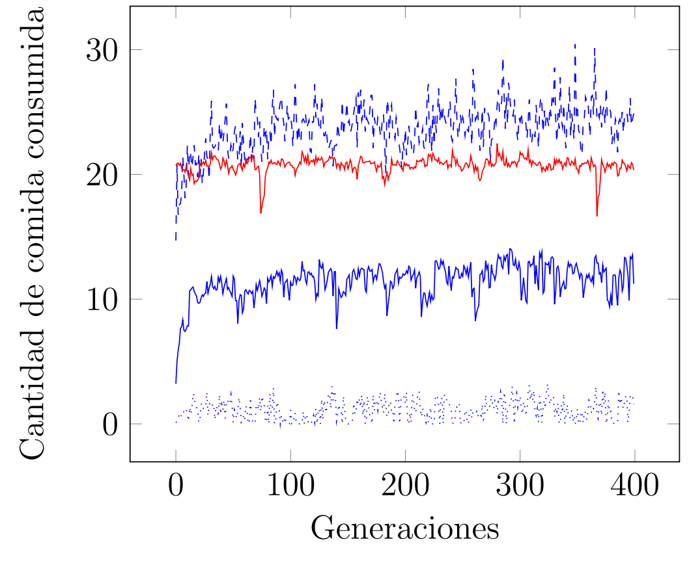
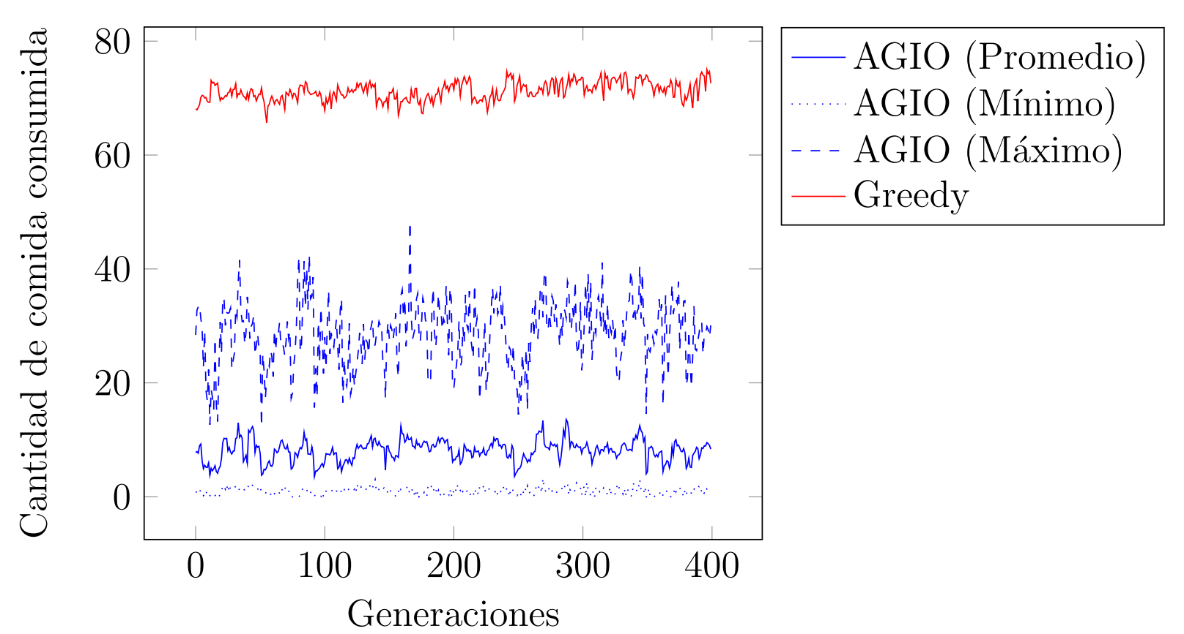
Resultados experimentales
Experimento mínimo
Cantidad de comida consumida por los carnívoros y los herbívoros
Carnívoros
Herbívoros
Notes:
Con los experimentos ya detallados, se procede a presentar los resultados obtenidos. Antes de comenzar es importante mencionar que como en cualquier algoritmo evolutivo, se tuvo una instancia de configuración paramétrica, pero como se tienen 14 parámetros una configuración exhaustiva no es posible. Por lo tanto se realizó primero un análisis de sensibilidad para detectar los parámetros más relevantes, y luego se realizó la configuración paramétrica sobre solo 6 parámetros.
Pasando a los resultados obtenidos, las siguientes gráficas presentan como cambia la cantidad de comida consumida por los carnívoros y los herbívoros a lo largo de las generaciones. Como se puede observar, los carnívoros presentan una rápida mejora, con un posterior estancamiento, mientras que los herbívoros nunca mejora significativamente. Es interesante notar que que para el caso de los carnívoros, los mejores individuos son capaces de superar al algoritmo greedy

Slide 15
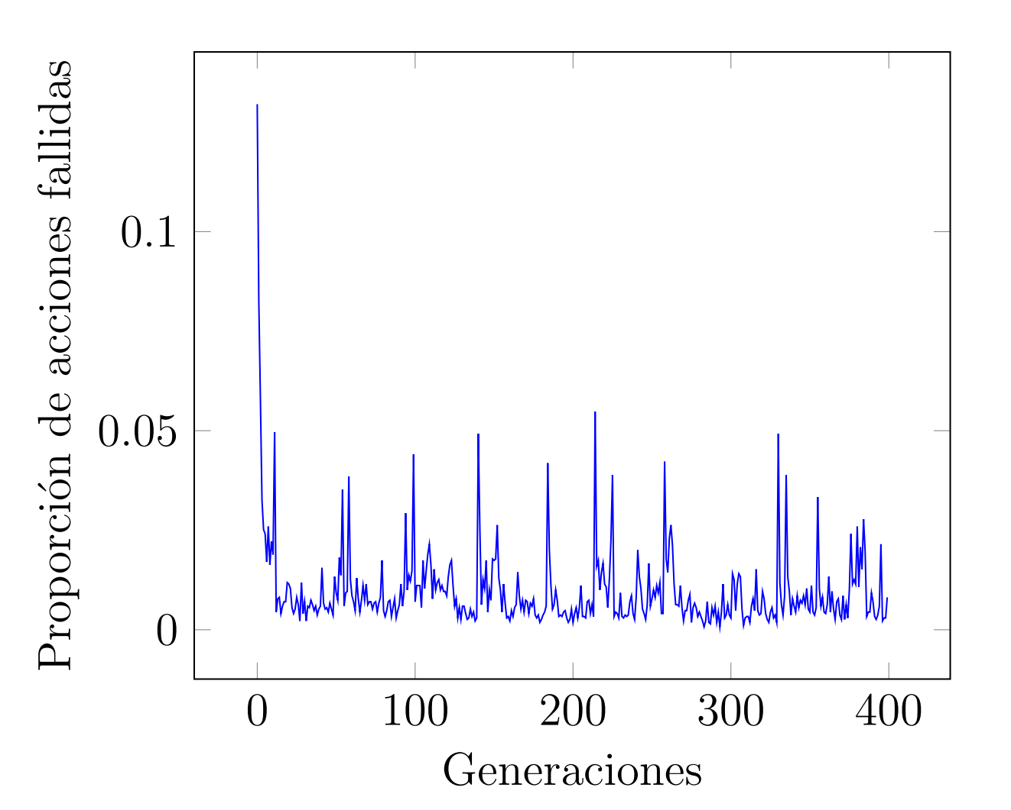
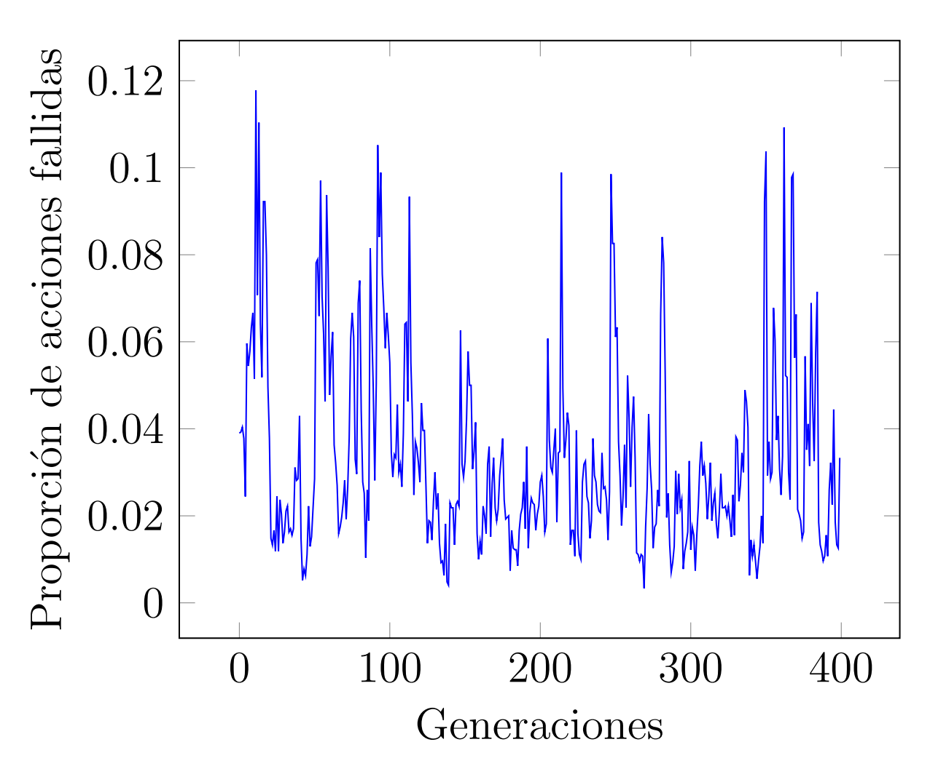
Resultados experimentales
Experimento mínimo
Proporción de acciones fallidas para los carnívoros y los herbívoros
Carnívoros
Herbívoros
Notes:
Analizar la proporción de acciones fallidas permite entender mejor los resultados anteriores. Los carnívoros rápidamente reducen la proporción de acciones fallidas, mientras que los herbívoros se mantienen con variaciones muy grandes, entre 0.12 y 0.01.
Estos resultados dan la idea de que los carnívoros logran comprender mejor que los herbívoros la lógica de la acción de comer. Sin bien los herbívoros no parecen mejorar, esto también se puede dar porque el escenario presentado es simple y la comida es lo suficientemente abundante como para que el desarrollar una acción poco inteligente sea suficiente para obtener un fitness adecuado, y por lo tanto sea dificil que surjan comportamientos más complejos.

Slide 16
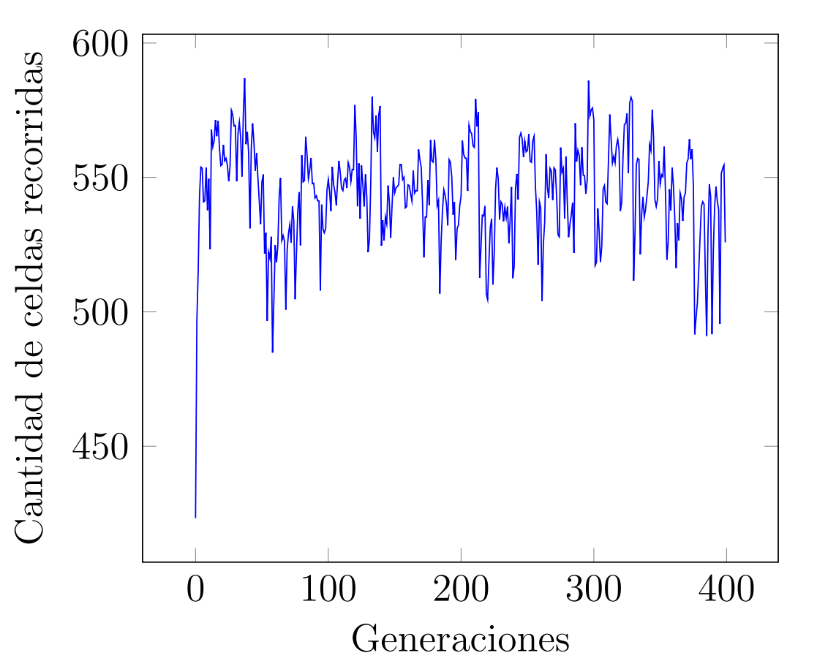
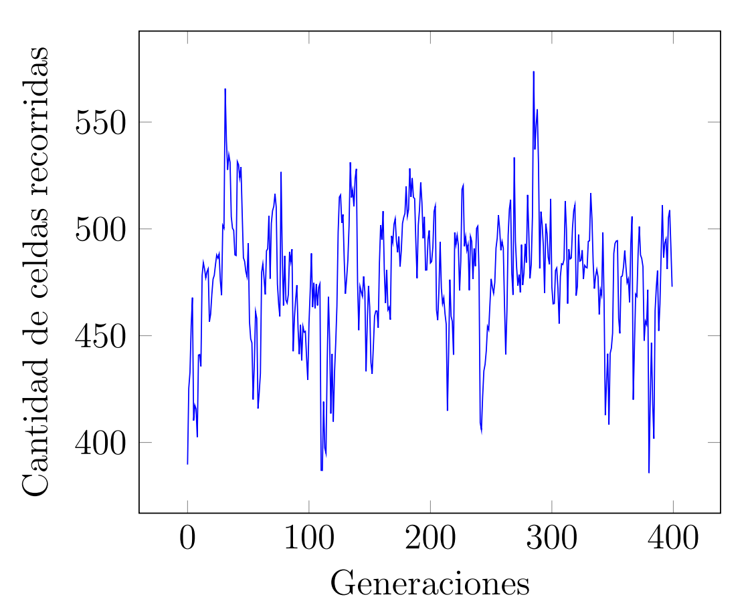
Resultados experimentales
Experimento mínimo
Cantidad promedio de celdas recorridas para los carnívoros y los herbívoros
Carnívoros
Herbívoros
Notes:
Por último, observando cuanto del entorno recorren los individuos, nuevamente se ve una gran diferencia entre los carnívoros y los herbívoros, repitiendo los resultados de las métricas anteriores.

Slide 17
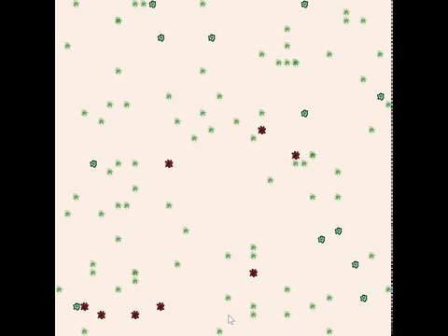
Resultados experimentales
Experimento mínimo
Notes:
A continuación se presenta un video que muestra la simulación de los individuos del experimento mínimo
Los individuos rojos son carnívoros, mientras que los verde claro son herbívoros. Las manchas verdes representan la comida del entorno.
Como se puede ver, los carnívoros persiguen a los herbívoros, y se alimentan de ellos. Al mismo tiempo, los herbívoros se alimentan de la comida del entorno.
Si bien es claro que los individuos no realizan un comportamiento óptimo, particularmente los herbívoros, el comportamiento es suficiente para que resulte interesante.
Como los individuos sólo tienen sensores de la comida o el herbívoro más cercano, los herbívoros no pueden escapar de los carnívoros y los carnívoros no tienen información como para cazar en grupos, pero el utilizar la comida más cercana causa que parezca, para el caso de los carnívoros, que están cazando en grupos, porque varios de ellos van a alimentarse del mísmo individuo.

Slide 18
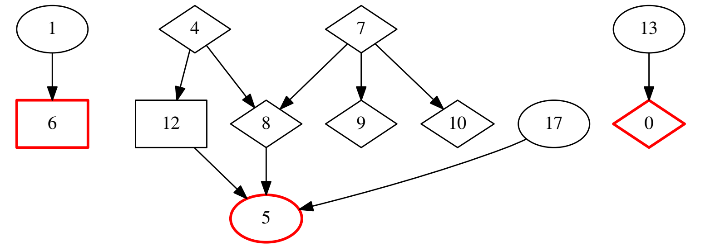
Resultados experimentales
Interrelaciones entre especies
10 de las 18 especies encontradas presentaron interrelaciones significativas
En el grafo de interrelaciones las elipses son herbívoros, los cuadrados carnívoros y los rombos omnívoros
En rojo se marcan las especies que fallaron en evolucionar
Notes:
Pasando al escenario principal, de las 18 especies encontradas durante la evolución, 10 de ellas presentaron interrelaciones significativas.
En la imagen se presenta un grafo de interrelaciones entre las especies. Las elipses representan herbívoros, los cuadrados carnívoros y los rombos omnívoros, mientras que en rojo se marcan las especies que fallaron en evolucionar. Las especies que fallaron en evolucionar son las que, por alguna razón, no logran obtener una fitness mayor a 0 durante la simulación.
La dirección de la flecha, por ejemplo de la especie 4 a 12, indica que el fitness de la especie 4 baja si la especie 12 se retira de la simulación. Como se puede ver, existen cadenas de dependencias, como la formada entre las especies 4, 8 y 5.
Adicionalmente, por ejemplo la relación entre 1 y 6 sugiere que existen dependencias más sutiles e indirectas que las reportadas en este grafo, porque no es directo ver cual puede ser la razón para que la falta de una especie de carnívoros cause que el fitness de una especie de herbívoros baje.

Slide 19
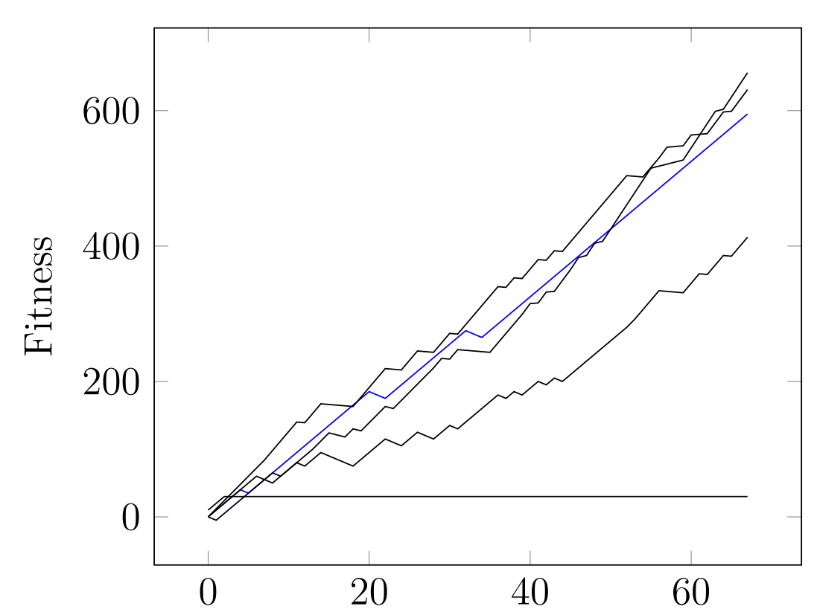
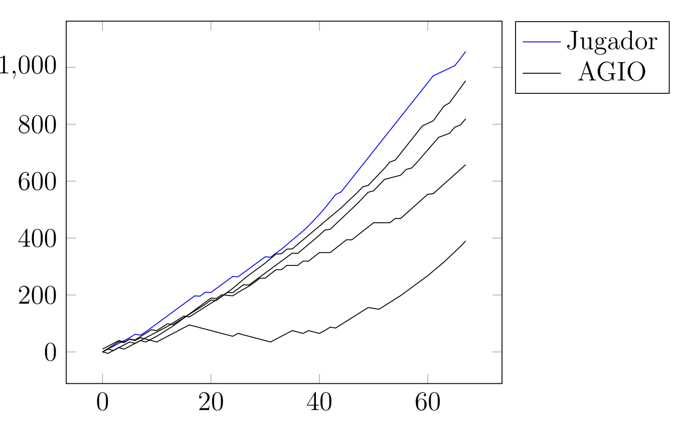

Resultados experimentales
AGIO vs Jugador
Sin mostrarle la descripción de la información al jugador, el fitness obtenido por el jugador fue 595, mientras que el del mejor individuo de la especie fue 656
Mostrando descripciones al jugador el fitness fue de 1056, mientras que el del mejor individuo fue 953
Notes:
Respecto al experimento con un jugador humano, los resultados se dividen entre los obtenidos mostrándole el nombre de las acciones y los sensores, y mostrando solo los valores numéricos. Es importante notar que el fitness entre las dos ejecuciones no es comparable porque corresponden a especies distintas.
Sin mostrarle descripciones al jugador el mejor fitness obtenido fue 595, mientras que el del mejor individuo controlado por AGIO alcanzó 656. Observando la gráfica se puede ver que el comportamiento del jugador es menos errático, subiendo linealmente, lo que corresponde a no incrementar la vida del individuo, pero tampoco perder vida.
Darle el nombre de las acciones y los sensores permite que el jugador tome decisiones mucho más acertadas, y como se puede ver no solo obtiene un mejor fitness que AGIO, con 1056 contra 953, si no que el fitness aumenta más rápidamente, lo que se da por un incremento en la vida del individuo controlado por el jugador.

Slide 20
Resultados experimentales
Tiempo de ejecución y uso de memoria
La implementación fue realizada en C++17
Se obtuvieron los siguientes resultados:
Tiempo de decisión 0.062 ms, con una desviación de 0.029ms
Tiempo de evolución menor a 5 minutos
Tamaño en disco de 1 MB o menos
Uso de memoria del sistema de menos de 800 MB
Tamaño en memoria de un individuo entre 3KB y 7KB
Todos las métricas se encontraron dentro de los límites esperados para aplicar AGIO en un videojuego AAA
Notes:
Como el performance de cualquier componente de un videojuego es crítica, es importante analizar el tiempo consumido por AGIO tanto en la etapa de desarrollo como en la de ejecución. La implementación fue realizada en C++17, y las pruebas se ejecutaron en un laptop de alta gama del 2016.
Respecto a el tiempo en la etapa de desarrollo, el tiempo de evolución fue menor a 5 minutos para las pruebas realizadas sobre el escenario principal, utilizando una configuración pensada en un resultado rápido. El uso de memoria se mantuvo por debajo de 800 MB. El tiempo de evolución y el uso de memoria aumenta linealmente con la cantidad de generaciones, por lo que ese parámetro permite controlar la relación entre la calidad y la rapidéz de los resultados.
Pasando al uso de los organismos evolucionados, que es la etapa que se ejecuta sobre el dispositivo del jugador, el tiempo de decisión de los individuos fue en promedio 0.062 ms, con una desviación de 0.029ms, lo que utilizando la desigualdad de Chebyshev permite estimar que en el 75% de los casos el tiempo de decisión estará en el intervalo [0.004, 0.12] ms. Respecto al uso de disco, el mismo no es problemático, encontrándose siempre en el entorno de 1MB. Por último, el tamaño en memoria de un individuo se encuentra entre 3KB y 7KB, por lo que se podrían tener cientos de individuos en una cantidad de memoria menor a 100MB.
Todos las métricas evaluadas se encuentran dentro de lo que un desarrollador de un juego AAA espera. Los límites esperados se decidieron en base a una discusión con distintos desarrolladores en el ámbito laboral.

Slide 21
Conclusiones y trabajo futuro
Conclusiones
AGIO es capaz de generar diversas especies con relaciones entre ellas
Los individuos generados pudieron competir contra un jugador humano
El tiempo de evolución, de decisión y el uso de memoria se encontraron dentro de los límites establecidos
El diseño de AGIO contempla que el desarrollador control sobre la composición y el comportamiento de los individuos generados
AGIO es un algoritmo aplicable a la industria de los videojuegos
Posibles trabajos futuros incluyen
Paralelizar la simulación simulando cada batch en paralelo
Utilizar distintos parámetros para las poblaciones de NEAT
Realizar la evolución en tiempo real
Notes:
En conclusión, se mostró que la herramienta presentada es capaz de generar decenas de especies de individuos, donde estos individuos tienen comportamientos interrelacionados y pueden competir favorablemente contra un jugador humano.
Adicionalmente, el estudio de performance muestra que la implementación presentada es adecuada para usarse en un videojuego AAA.
A diferencia de los trabajos previos, el diseño de AGIO contempla que el desarrollador que lo utilice pueda controlar cómo se forman y comportan los individuos. Esta diferencia permite mitigar el rechazo que tienen los diseñadores a la automatización, y por lo tanto incrementar la viabilidad en la industria.
Dentro de los trabajos futuros que se podrían realizar, se tienen las mejoras a la implementación, que consisten principalmente en reducir el tiempo de simulación, al realizar cada batch en paralelo. Como los batchs son independientes, esto debería generar una reducción lineal el en tiempo de simulación, que ocupa la gran mayoría del tiempo total de evolución. Pasando a modificaciones sobre el algoritmo, una posibilidad es utilizar distintos parámetros para cada población de NEAT, con el objetivo de mejorar la calidad de las soluciones encontradas. Por último, realizar la evolución en tiempo real, durante la ejecución del juego, permitiría eliminar el tiempo de evolución y abriría nuevas posibilidades al permitir que el jugador afecte la evolución, con las especies reaccionando a los cambios en el entorno.

Slide 22
Defensa de Proyecto de Grado
¡Muchas gracias!
Montevideo, Uruguay, 2019

